Slide 1
Вытоптова Татьяна Александровна, КГКОУ «Вечерняя (сменная) общеобразовательная школа №2», с. Шипуново Алтайского края, учитель физики.
Тематический контроль по теме «Тепловые явления». Физика 8 класс.
Аннотация к тесту
Тематический тест по физике для текущего контроля. Тест состоит из 10 вопросов, на каждый вопрос предлагается 5-6 ответов, из которых учащемуся нужно выбрать один правильный. Для этого учащемуся необходимо щелкнуть левой кнопкой мыши на желтый квадрат выбранного ответа, справа появится слово «да» или «нет».
На выполнение теста отводится 15-20 минут.
Критерий оценивания:
Число правильных ответов: Оценка в баллах:
0-2 1
3-4 2
5-6 3
7-8 4
9-10 5
При составлении теста использовалась литература: Кабардин О.Ф., Орлов В.А. Физика. Тесты 7-9 классы: Учебно-методическое пособие.

Slide 2
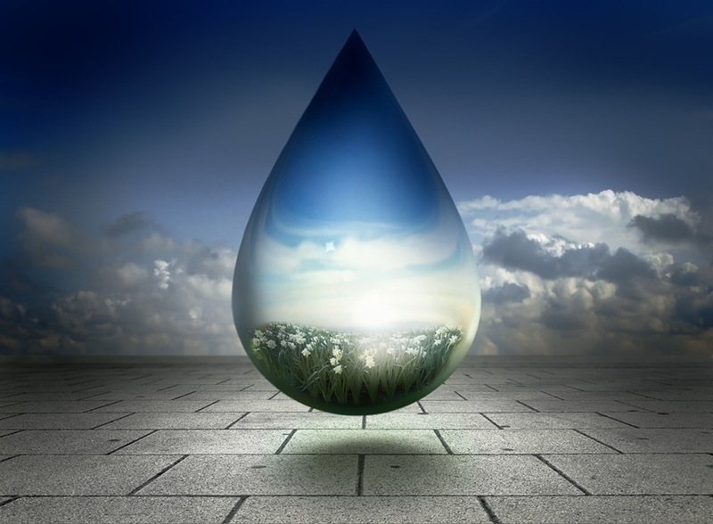
Тест 4
Физика
8 класс
Тепловые явления.

Slide 3
1. От каких физических величин зависит внутренняя энергия тела?
 | От массы и скорости тела.
 | От высоты тела над поверхностью Земли и его скорости.
 | От температуры и массы тела.
 | От температуры и скорости его движения.
Нет
Да
Следующий вопрос

Slide 4
В металлическую кружку налита вода. Какое из перечисленных ниже действий приводит к изменению внутренней энергии воды? Нагревание воды на горячей плите. Совершение работы над водой, приведение ее в поступательное движение вместе с кружкой. Совершение работы над водой перемешиванием ее миксером.
 | Только 1.
 | Только 2.
 | Только 3.
 | 1 и 2.
 | 1 и 3.
Нет
Да
Следующий вопрос

Slide 5
3. Какая температура принята за 0 гр.С?
 | Температура льда.
 | Температура тающего льда при нормальном атмосферном давлении.
 | Температура тающего льда, перемешанного с солью.
 | Температура кипящей воды при нормальном атмосферном давлении.
Нет
Да
Следующий вопрос

Slide 6
4. Сковорода стоит на горячей плите. Каким способом происходит в основном теплопередача от нижней стороны сковороды к верхней ее стороне?
 | Теплопроводностью.
 | Конвекцией.
 | Излучением.
 | Всеми тремя перечисленными в ответах 1-3 способами в равной мере.
 | Ни один из перечисленных в 1-3 способов.
Нет
Да
Следующий вопрос

Slide 7
5. Тело массой m при постоянной температуре превращается из жидкого состояния в твердое. Удельная теплота парообразования вещества p, удельная теплота плавления λ, удельная теплоемкость с. Сколько теплоты будет выделено или поглощено в этом процессе?
 | рm, выделено.
 | рm, поглощено.
 | Λm, выделено.
 | Λm, поглощено.
 | сm, выделено.
 | сm, поглощено.
Нет
Да
Следующий вопрос

Slide 8
6. Какое количество теплоты будет выделено или поглощено при сжигании m килограммов топлива с удельной теплотой сгорания g и удельной теплоемкостью с?
 | gm, выделено.
 | gm, поглощено.
 | cm, выделено.
 | сm, поглощено.
 | (g-c)m, выделено.
 | (g+c)m, поглощено.
Нет
Да
Следующий вопрос

Slide 9
7. Для получения 900 Дж теплоты 100 г железа нагрели на 20 ºС. Какова удельная теплоемкость железа?
 | 1800 кДж/кг* ºС.
 | 180 кДж/кг* ºС.
 | 1800 Дж/кг* ºС.
 | 450 Дж/кг* ºС.
 | 4.5 Дж/кг* ºС.
 | 0.45 Дж/кг* ºС.
Нет
Да
Следующий вопрос

Slide 10
8. В электрическом чайнике мощностью 1150 Вт находится 0.6 кг воды. Через какое время после закипания вся вода из чайника выкипит? Удельная теплота парообразования воды 2300 кДж/кг* ºС.
 | 1.2 с.
 | 20 с.
 | 1.2 мин.
 | 12 мин.
 | 20 мин.
 | 1.2 ч.
Нет
Да
Следующий вопрос

Slide 11
9. В сосуде находится небольшое количество льда. Сосуд поставлен на нагреватель, мощность теплопередачи от нагревателя постоянна. Лед нагревается и тает. Затем нагревается вода. Удельная теплоемкость воды 4.2 кДж/кг* ºС, теплота плавления льда 332 кДж/кг, удельная теплоемкость льда 2.1 кДж/кг* ºС. В каком случае температура изменялась быстрее всего?
 | При нагревании льда.
 | При плавлении льда.
 | При нагревании воды.
 | Во всех трех случаях.
Нет
Да
Следующий вопрос

Slide 12
10. За ночь поверхность воды в озере покрылась льдом. При замерзании воды теплота отдавалась атмосферному воздуху или получалась от него?
 | Отдавалась воздуху.
 | Получалась от воздуха.
 | Не отдавалась и не получалась.
 | Отдавалась воздуху и столько получалось от воды.
 | Получалась от воздуха и столько же отдавалось воде.
Нет
Да
Следующий вопрос

